Slide 1


Hiljainen tieto tulevaisuusvuoropuhelun fasilitaattorille

Slide 2


Mihin hiljaista tietoa tarvitaan?
Tulevaisuusvuoropuhelun pilotit on toteutettu kokonaisuudessaan syksyn 2022 ja kevään 2023 aikana. Pilottitoimijoita on ollut 6 ja toteutettuja vuoropuhelutilaisuuksia yhteensä 13 kpl.
Tähän koosteeseen on kerätty hiljainen tieto, jota fasilitaattoreille on kertynyt useiden eri tulevaisuus-vuoropuheluiden toteutuksesta. Hiljaisen tiedon on tarkoitus auttaa alkuun vuoropuhelun järjestämisessä, ja auttaa välttämään tyypillisimmät karikot.
Toiseen erilliseen dokumenttiin on laadittu valmis esityspohja vuoropuhelutilaisuuden suunnitteluun ja toteutukseen sekä ohjeita sen käyttöön.
Antoisaa
vuoropuhelu!

Slide 3





Hiljainen tieto

Slide 4
Ohjeita vuoropuhelun käynnistämiseen
Aloituspalaverissa on tarkoitus pohtia, ovatko kaikki tarvittavat tahot edustettuina ydintiimissä?
Aloituspalaverissa määritellään vuoropuhelun teema ja kiteytetään ydin kysymys/kysymykset sekä päätetään toteutettavien vuoropuheluiden määrä
Mikäli etsit työkalua olemassa olevan työryhmän työskentelyn fasilitointiin, tulevaisuus vuoropuhelu ei välttämättä ole paras menetelmä tähän tarkoitukseen. Menetelmä toimii parhaiten sellaisissa tilanteissa, joissa kootaan yhteen keskustelijoita. Tulevaisuusvuoropuhelu toimii hyvänä lähtölaukauksena yhteiskehittämiselle.
Aloituspalaverin jälkeen työstetään vuoropuhelumateriaalit valmiiksi. On tärkeää pohtia, minkälainen alustus vuoropuheluun valitaan, alustus voi olla jokaisessa vuoropuhelussa erilainen.
Kun vuoropuhelun teema ja ydinkysymykset on kiteytetty, määritellään pienryhmäkeskustelujen aiheet.
Teeman ja ydinkysymysten määrittelyn jälkeen kannattaa pohtia, ketkä kutsutaan mukaan vuoropuheluun ja mitä kautta kutsut toimitetaan (jäsen-/uutiskirjeet, some, suorat kutsut)?
Kutsun laatimisen yhteydessä kannattaa pohtia mitä kautta ilmoittautuminen toteutetaan? Hyväksi havaittu tapa on avata ilmoittautumislomake, jota voidaan jakaa eri kanavissa. Tällöin täytyy päättää, kuka hallinnoi ilmoittautumista, sekä kauanko ilmoittautuminen on auki?
Pienryhmien kysymysten muodostaminen huolellisesti tarpeita vastaavaksi on erittäin tärkeää ja vaikuttaa suoraan vuoropuhelusta saataviin lopputuloksii.
Ryhmäkoot ja –jaot tulee päättää ennen vuoropuhelua. Suositeltava ryhmäkoko on 4-8 henkilöä.
Virtuaalisen työtilan valmistelu (mikäli lähitapahtuma, katso ohje työkirjasta) – Milloin lähetetään vuoropuhelulinkki osallistujille?
Osallistujat jaetaan pienryhmiin ja pienryhmäkeskustelujen kesto suunnitellaan valmiiksi. Kuinka monta pienryhmää muodostetaan?

Slide 5
Ohjeita vuoropuhelutilaisuuteen
Virtuaaliseen tilaisuuteen on hyvä varata vetäjän lisäksi tekninen fasilitaattori, joka vastaa tilaisuuden teknisestä toimivuudesta.
Pienryhmäkeskustelut voidaan toteuttaa ilman, että ryhmiin nimetään fasilitaattoria. Tällöin ennen ryhmätyöskentelyn aloitusta ohjeistetaan ryhmiä valitsemaan kirjurit itsenäisesti.
Pienryhmien puheenjohtajan ja kirjurin valinta kannattaa tehdä etukäteen. Mikäli järjestävän tahon edustus on mukana pienryhmissä, voivat he toimia joko puheenjohtajina tai kirjureina.
Pienryhmillä voi olla keskenään erilaiset kysymykset tai kaikki ryhmät voivat keskustella samasta aiheesta. Suosittelemme, että ensimmäisessä vuoropuhelussa ryhmät keskustelevat samasta aiheesta. Myöhemmissä vuoropuheluissa eri pienryhmillä voi olla eri kysymykset. On kuitenkin hyvä, jos samasta aiheesta keskustelee ainakin kaksi ryhmää.
Pienryhmien muistiinpanot kannattaa kerätä yhdelle jaettavalle tiedostolle, jota kaikki voivat työstää. Erillisessä esitysdokumenttisetissä on valmiit pohjat pienryhmäkeskustelun muodostamiseen.

Slide 6
Vuoropuhelutilaisuuden osallistujat
Osallistujat eri kerroilla voivat vaihdella. Eri kokoonpano on ok, koska toisen ja kolmannen kerran alussa osallistujat orientoidaan aikaisempien vuoropuhelujen tuloksista. Näin vuoropuhelu menee hyvin eteenpäin, vaikka osallistujat olivat osittain eri henkilöitä.
Vuoropuheluun voi lisätä kesken prosessin uusia sidosryhmiä, jos heidän osallistumistarpeensa tunnistetaan vuoropuhelun myötä.
Kannattaa olla avoin sille, keitä osallistetaan vuoropuheluun ja olla valmis muuttamaan/ lisäämään osallistujia prosessin edetessä.
Yleensä tämä rikastuttaa keskustelua.
Yhden vuoropuhelutilaisuuden suositeltu osallistujamäärä on noin 30-40 henkilöä. Tällä kokoonpanolla keskustelu pysyy vilkkaana, mutta kaikki saavat puheenvuoron pienryhmissä.
Ryhmäkoot ja –jaot tulee päättää ennen vuoropuhelua. Suositus: ryhmäkoko 4-8 henkilöä
Keskustelun teemat on hyvä päättää etukäteen, mutta pienryhmäkeskustelujen aiheita voi muokata sen perusteella, millaiseksi ilmoittautuneiden joukko muodostuu.

Slide 7
Ohjeita vuoropuhelutilaisuuden jälkeen
Vuoropuhelutilaisuuden jälkeen toteutetaan purkupalaveri ydintiimille (retrospektiivi) Retrossa käydään läpi tilaisuuden anti ja kerätty palaute, sekä pohditaan yhdessä mikä meni hyvin, sekä mihin tulee seuraavalla kerralla kiinnittää parempaa huomiota?
Purkupalaverissa päätetään, kuka tekee koosteen pienryhmien keskusteluista, sekä milloin ja kenen toimesta yhteenvetomateriaali lähetetään osallistuneille?
Kannattaa myös pohtia onko muita sellaisia tahoja, jotka saattaisivat olla kiinnostuneita vuoropuhelun tuotoksista?
Mikäli tilaisuudessa ei ole kerätty palautetta esim. Mentimeterin avulla, voidaan tilaisuuden jälkeen toteuttaa kysely ja lähettää se vuoropuheluun osallistuneille jokaisen vuoropuhelun jälkeen tai kootusti viimeisen vuoropuhelutilaisuuden jälkeen.
Tilaisuuden jälkeen on hyvä pohtia, milloin seuraava vuoropuhelu toteutetaan, ja aloittaa valmistelu.
Seuraavaan vuoropuhelutilaisuuteen kannattaa aina kutsua sähköpostitse edelliseen vuoropuheluun osallistuneet henkilöt.

Slide 8
Suositeltu aikataulu prosessille
Aloituspalaverin ja tilaisuuden välille kannattaa varata noin 2kk aikaa - yleensä tarvitaan muutama kokoontuminen ennen tilaisuuden teeman jäsentymistä ja tarkempaa suunnittelua.
Kutsut ja ilmoittautumislomake tulee lähettää viimeistään 3vk ennen vuoropuhelutilaisuutta.
Vuoropuhelu materiaalit tulee olla valmiit viikkoa ennen vuoropuhelutilaisuutta.
Virtuaalitilaisuuden tekniset järjestelyt on hyvä hoitaa pari päivää ennen tilaisuuden toteutusta. Samalla kannattaa toimittaa varsinainen linkki tilaisuuteen ilmoittautuneille.
Tulevaisuusvuoropuhelutilaisuuksien kokonaisuus: Parhaimman hyödyn saa, mikäli vuoropuhelut toteutetaan kolmen vuoropuhelun sarjana. Jokaiselle vuoropuhelulle kannattaa varata aikaa 1,5 h ja niiden väliin noin 1,5kk.
  Ensimmäinen tapaaminen: tulevaisuusvuoropuhelun taustoitus sekä mitä ajatuksia ja kehittämisideoita vuoropuhelun teemasta nousee
  Toinen tapaaminen: ensimmäisessä tapaamisessa esiin nousseiden teemojen ja ideoiden jatkotyöstäminen
  Kolmas tapaaminen: teemojen työstäminen kohti konkretiaa - miten työ jatkuu ja kuka ottaa koppia?
Tilaisuuden purkupalaveri (retrospektiivi) järjestetään ydintiimille 1-2 vk tilaisuuden jälkeen, riippuen siitä, miten pian seuraavat tulevaisuusvuoropuhelutilaisuudet halutaan järjestää. Tässä yhteydessä olisi viimeistään hyvä lähettää vuoropuhelun yhteenveto osallistuneille.

Slide 9
Kutsupohja vuoropuhelutilaisuuteen
Voit tehdä kutsun suoraan sähköpostiin tai jakaa sen esimerkiksi somen kautta.
Muotoile innostava aloitus, joka motivoi osallistumaan tilaisuuteen, esim.
”Tule mukaan kehittämään toimiala/alue ja mitä teemaa vuoropuhelussa käsitellään”
Kuka kutsuu?
Mitä varten?
Mitä asioita käsitellään?
Mistä asoista haluaan keskustelua?
Mikä motivoi osallistujia tulemaan mukaan?
“Osallistu keskusteluun ja vaikuta”
Tilaisuuden tiedot:
Milloin?
Missä?
Kenelle?
Alustava ohjelma:
Tervetuloa mukaan vuoropuheluun!
Ilmoittaudu vuoropuheluun päivämäärä mennessä : Linkki ilmoittautumiseen
Linkki muihin tärkeisiin tietoihin tai esim taustoittavaan ennakkokyselyyn (katso työkirja)
Aikataulu | Sisältö | Varattu aika
x.00 – x.05 | Tervetuloa ja alustus | 5 min
x.05 – x.20 | Teeman alustus, tilannekuvan läpikäynti, kyselyn anti | 15 min
x.20 – x.05 | Pienryhmäkeskustelut | 45 min
x.05 – x.20 | Keskustelujen yhteenveto | 15 min
x.20 – x.30 | Lopetus ja mitä seuraavaksi | 10 min

Slide 10



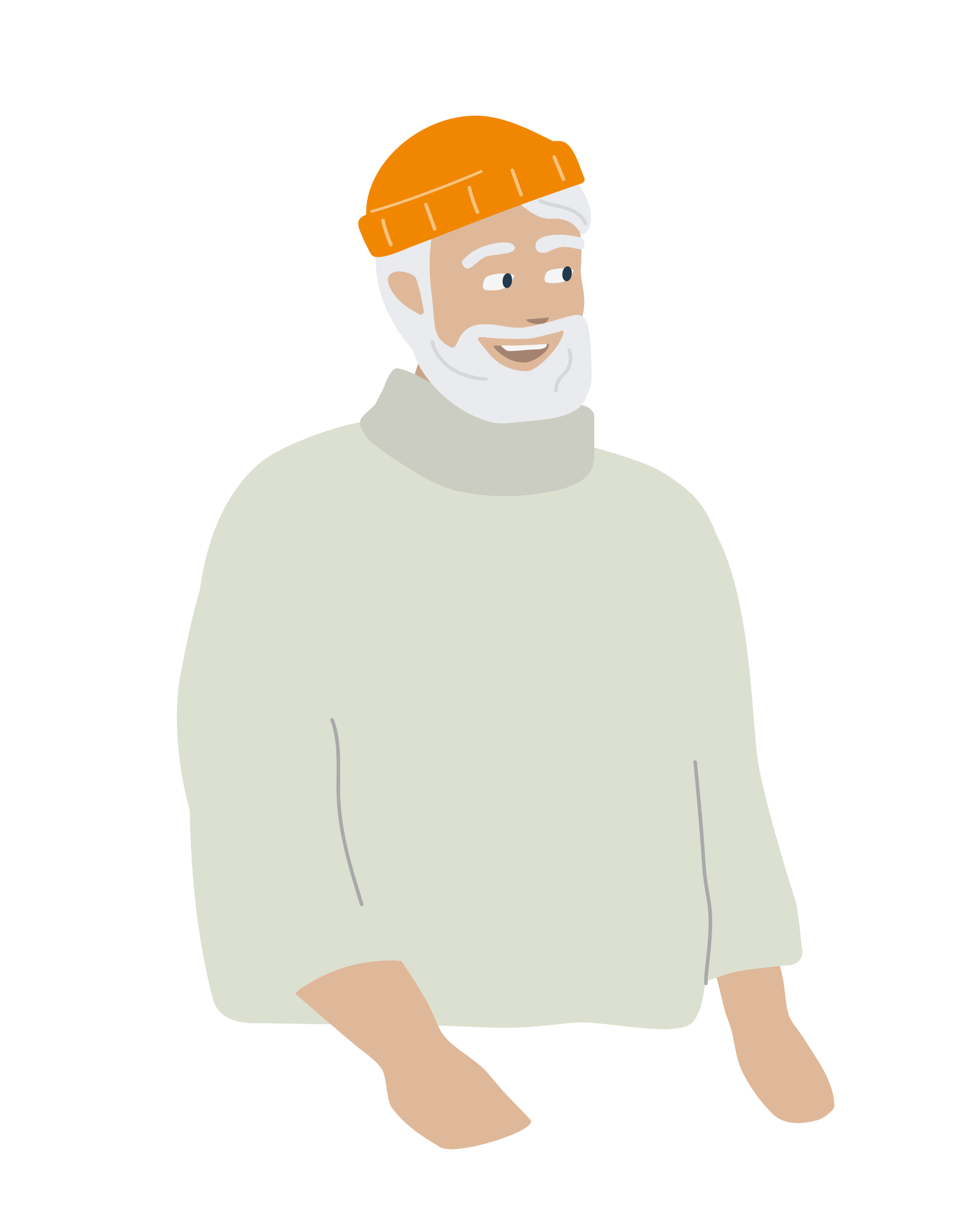


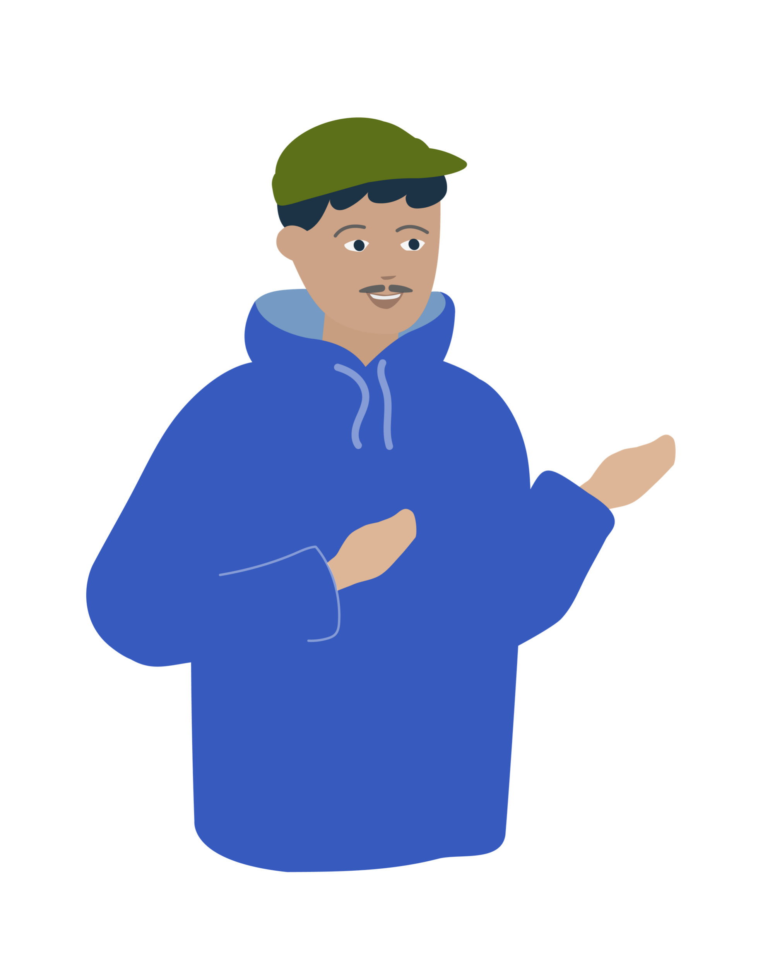



































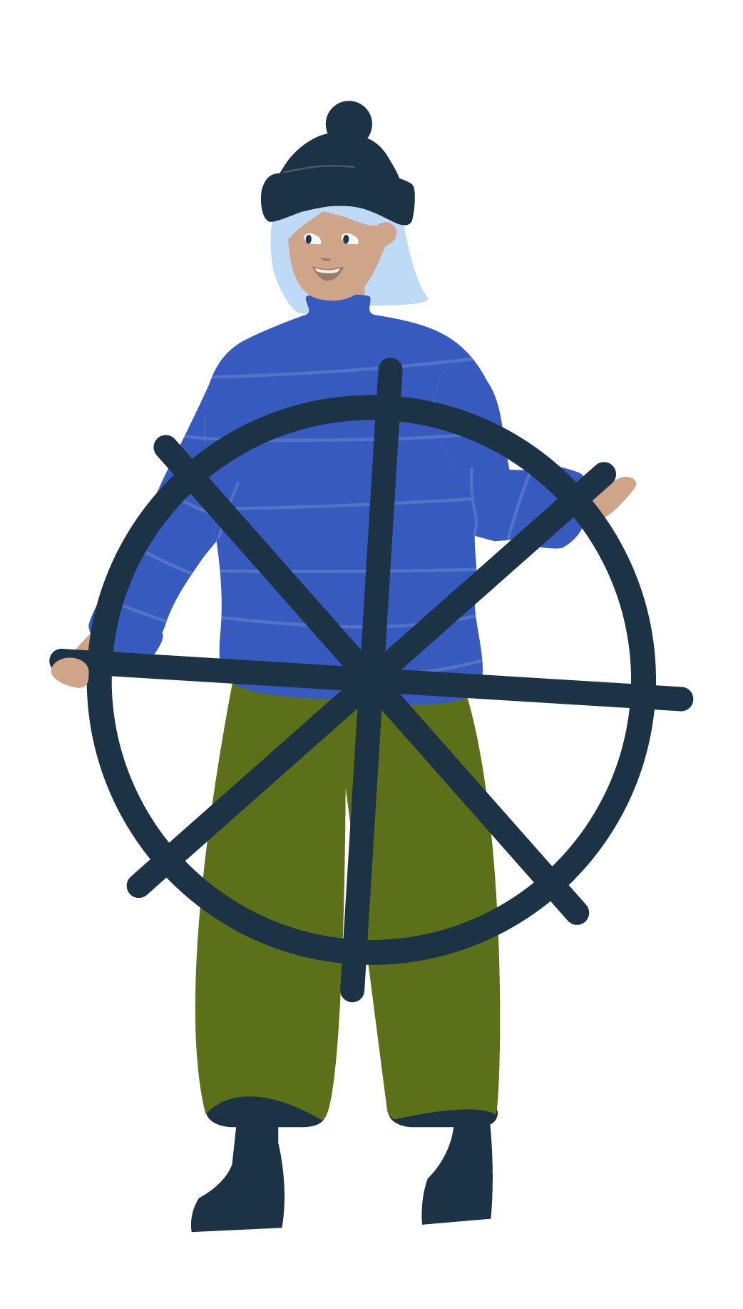








Kuvituksia vuoropuhelua varten ☺

